Slide 1
Księga Koheleta
– w poszukiwaniu sensu życia
Paradoks, antyteza, vanitas, przemijanie, paralelizm składniowy, styl biblijny, marność

Slide 2
Tytuł księgi biblijnej
Wskazuje osobę, która się wypowiada / autora
Księga Koheleta
Wskazuje bohatera
Księga Hioba
Kohelet = Eklezjastes
Hebr. Kohelet – mędrzec, który naucza
Gr. Ekklesiastes – mędrzec przemawiający na zgromadzeniu
Podręcznik, s. 146

Slide 3
Koh 1, 2.
Marność nad marnościami, powiada Kohelet,
marność nad marnościami,
wszystko marność.
Vanitas vanitatum et omnia vanitas

Slide 4
Koh 1, 6;8-9:
Ku południowi ciągnąc i ku północy wracając, kolistą drogą wieje wiatr i znowu wraca na drogę swojego krążenia.
Mówienie jest wysiłkiem: nie zdoła człowiek wyrazić [wszystkiego] słowami. Nie nasyci się oko patrzeniem ani ucho napełni słuchaniem.
To, co było, jest tym, co będzie, a to, co się stało, jest tym, co znowu się stanie: więc nic zgoła nowego nie ma pod słońcem.
Nihil novi sub sole

Slide 5
Koh 1, 14.
Widziałem wszelkie sprawy, jakie się dzieją pod słońcem. A oto: wszystko to marność i pogoń za wiatrem.
Vanitas

Slide 6
Pararelizm składniowy
„Nie nasyci się oko patrzeniem ani ucho napełni słuchaniem.
To, co było, jest tym, co będzie, a to, co się stało, jest tym, co znowu się stanie”
Powtórzenie lub podobieństwo konstrukcji składniowych wypowiedzeń
w następujących po sobie częściach tekstu (podobieństwo wersów, strof, zdań)

Slide 7
Wskaż paralelizmy składniowe w przytoczonym fragmencie
1 Wszystko ma swój czas,
i jest wyznaczona godzina
na wszystkie sprawy pod niebem¹:
2 Jest czas rodzenia i czas umierania,
czas sadzenia i czas wyrywania tego, co zasadzono,
3 czas zabijania i czas leczenia,
czas burzenia i czas budowania,
4 czas płaczu i czas śmiechu,
czas zawodzenia i czas pląsów,
5 czas rzucania kamieni i czas ich zbierania,
czas pieszczot cielesnych i czas wstrzymywania się od nich,
6 czas szukania i czas tracenia,
czas zachowania i czas wyrzucania,
7 czas rozdzierania i czas zszywania,
czas milczenia i czas mówienia,
8 czas miłowania i czas nienawiści,
czas wojny i czas pokoju.
Koh 3, 1-8

Slide 8
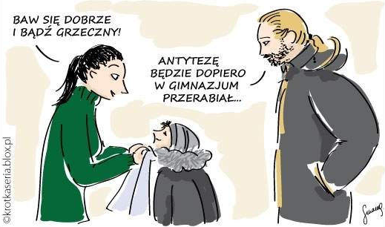
Antyteza
w literaturze zabieg stylistyczny, polegający na zestawieniu dwóch przeciwnych znaczeniowo segmentów wypowiedzi
„czas milczenia i czas mówienia,
czas miłowania i czas nienawiści,
czas wojny i czas pokoju.”

Slide 9
Vanitas, motyw wanitatywny
Koncentruje się na podkreślaniu powszechności przemijania oraz ulotności wszystkiego, co łączy się z człowiekiem. Nawiązuje do Księgi Koheleta.
W sztukach plastycznych wiążą się z vanitas takie rekwizyty: czaszka, zegar, klepsydra, kwiaty (cięte), owoce, spalająca się świeca czy zamknięta księga.
Jeden z najważniejszych motywów w sztuce światowej.

Slide 10
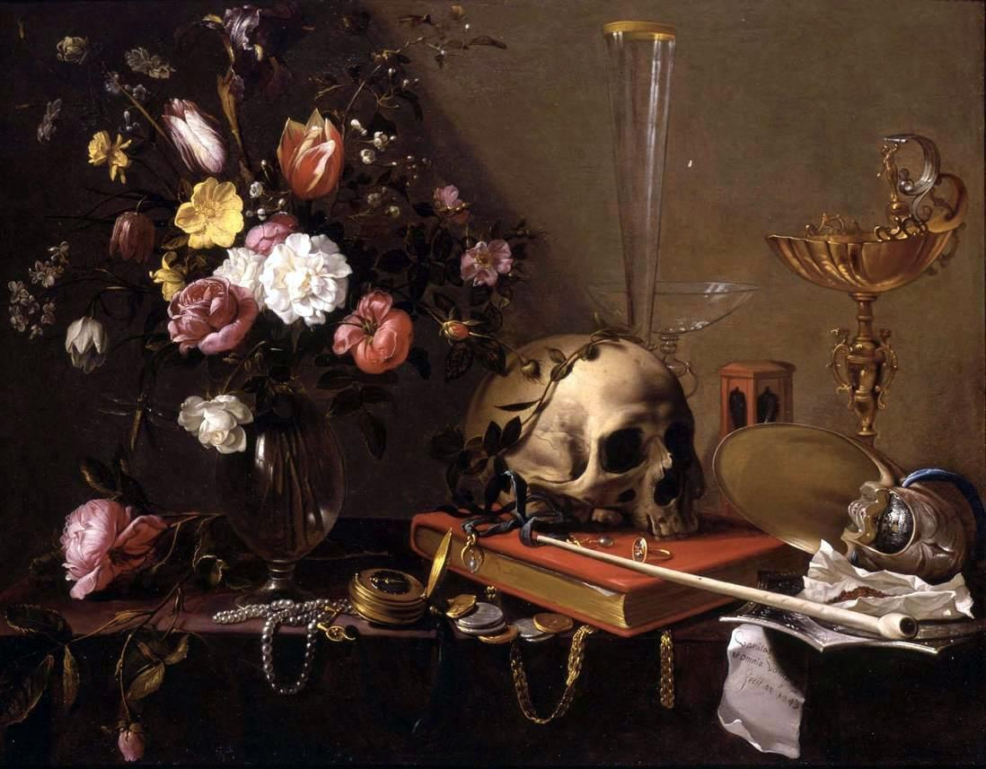
Sporządź opis obrazu w pięciu zdaniach (7 minut)
Informacje: autor, tytuł, technika.
Określ tematykę: jaki to rodzaj obrazu, co/kogo przedstawia (ogólnie)?
Omów pierwszy, drugi plan, tło;
opisz, co widać na obrazie (elementy)
Określ nastrój (w barwach, kompozycji),
jaki motyw realizuje obraz?
Jaka jest Twoja ocena obrazu
– czy Ci się podoba i dlaczego?
Adriaen van Utrecht, Martwa natura z bukietem i czaszką,
olej na płótnie,1642
Podręcznik, s. 146

Slide 11
Znajdź elementy poznanych filozofii
9 Cóż przyjdzie pracującemu
z trudu, jaki sobie zadaje?
10 Przyjrzałem się pracy, jaką Bóg obarczył ludzi,
by się nią trudzili.
12 Poznałem, że dla niego [człowieka] nic lepszego,
niż cieszyć się i o to dbać,
by szczęścia zaznać w swym życiu.
13 Bo też, że człowiek je i pije,
i cieszy się szczęściem przy całym swym trudzie -
to wszystko dar Boży.
14 Poznałem, że wszystko, co czyni Bóg,
na wieki będzie trwało (…)
22 Zobaczyłem więc, że nie ma nic lepszego
nad to, że się człowiek cieszy ze swych dzieł,
gdyż taki jego udział.
Bo któż mu pozwoli widzieć,
co stanie się potem?
Koh 3, 9-10; 12-14; 22
epikureizm
stoicyzm
epikureizm

Slide 12
Znajdź elementy poznanych filozofii
7 Dalej więc! W weselu chleb swój spożywaj
i w radości pij swoje wino! …
9 Używaj życia z niewiastą, którąś ukochał,
po wszystkie dni marnego twego życia,
których ci [Bóg] użyczył pod słońcem.
Po wszystkie dni twej marności! …
10 Każdego dzieła, które twa ręka napotka,
podejmij się według twych sił!
Bo nie ma żadnej czynności ni rozumienia,
ani poznania, ani mądrości w Szeolu,
do którego ty zdążasz.
Koh 9, 7; 9-10
epikureizm
stoicyzm
epikureizm

